Slide 1

Tập đọc 4
Một người chính trực

Slide 2

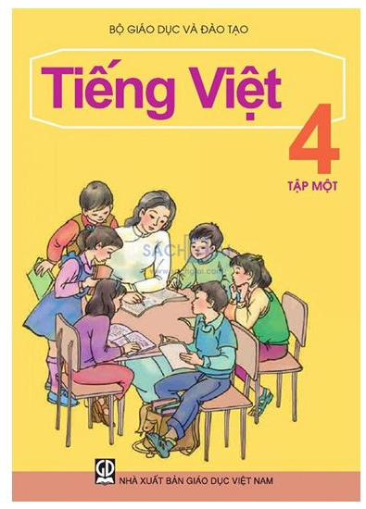
CHỦ ĐIỂM
1. Thương người như thể thương thân
2. Măng mọc thẳng
3. Trên đôi cánh ước mơ
4. Có chí thì nên
5. Tiếng sáo diều

Slide 3
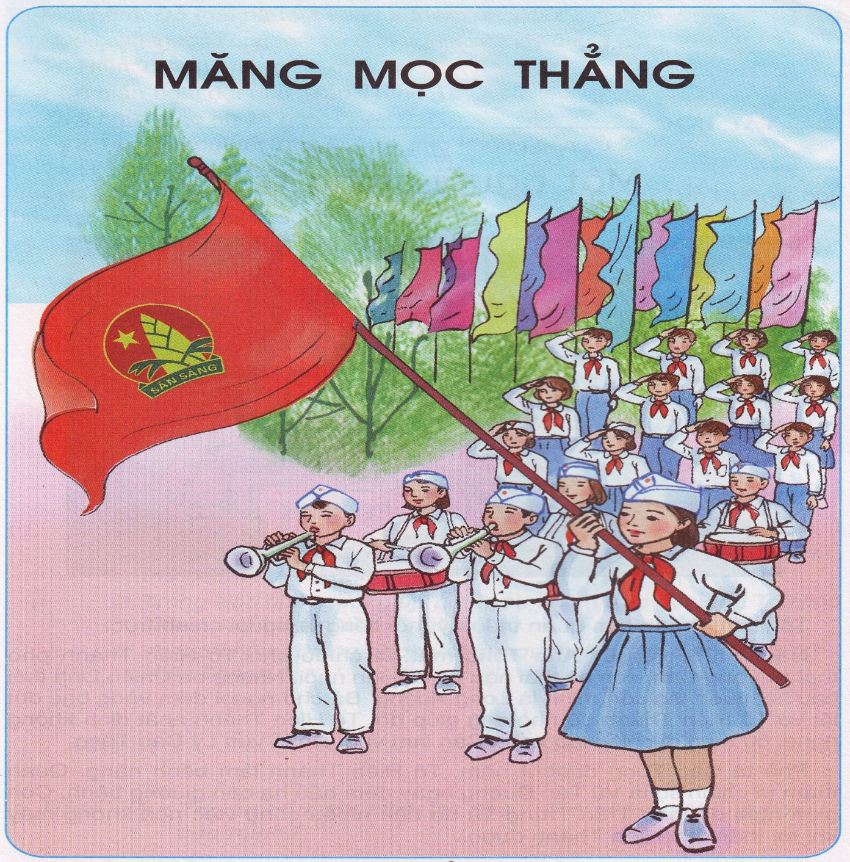

Slide 4

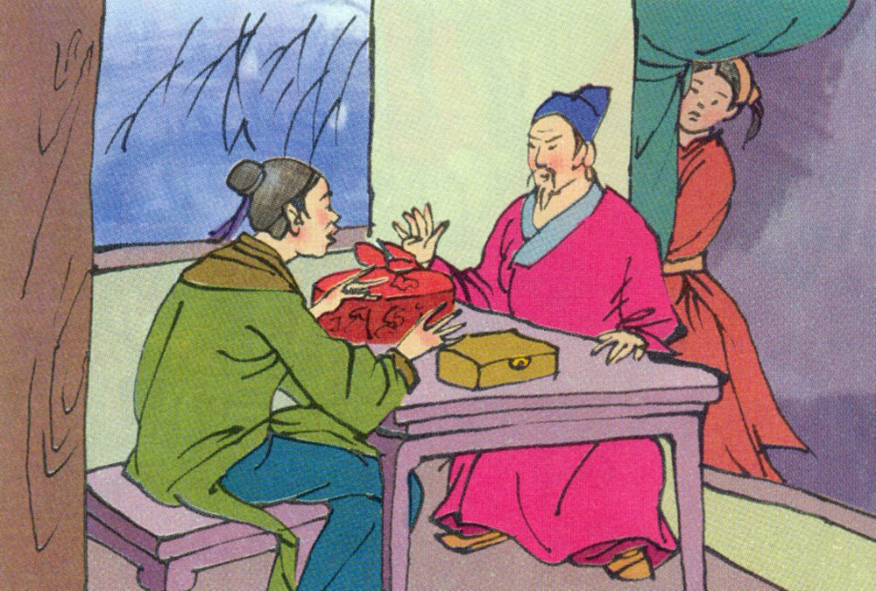
Bức tranh vẽ cảnh gì?

Slide 5
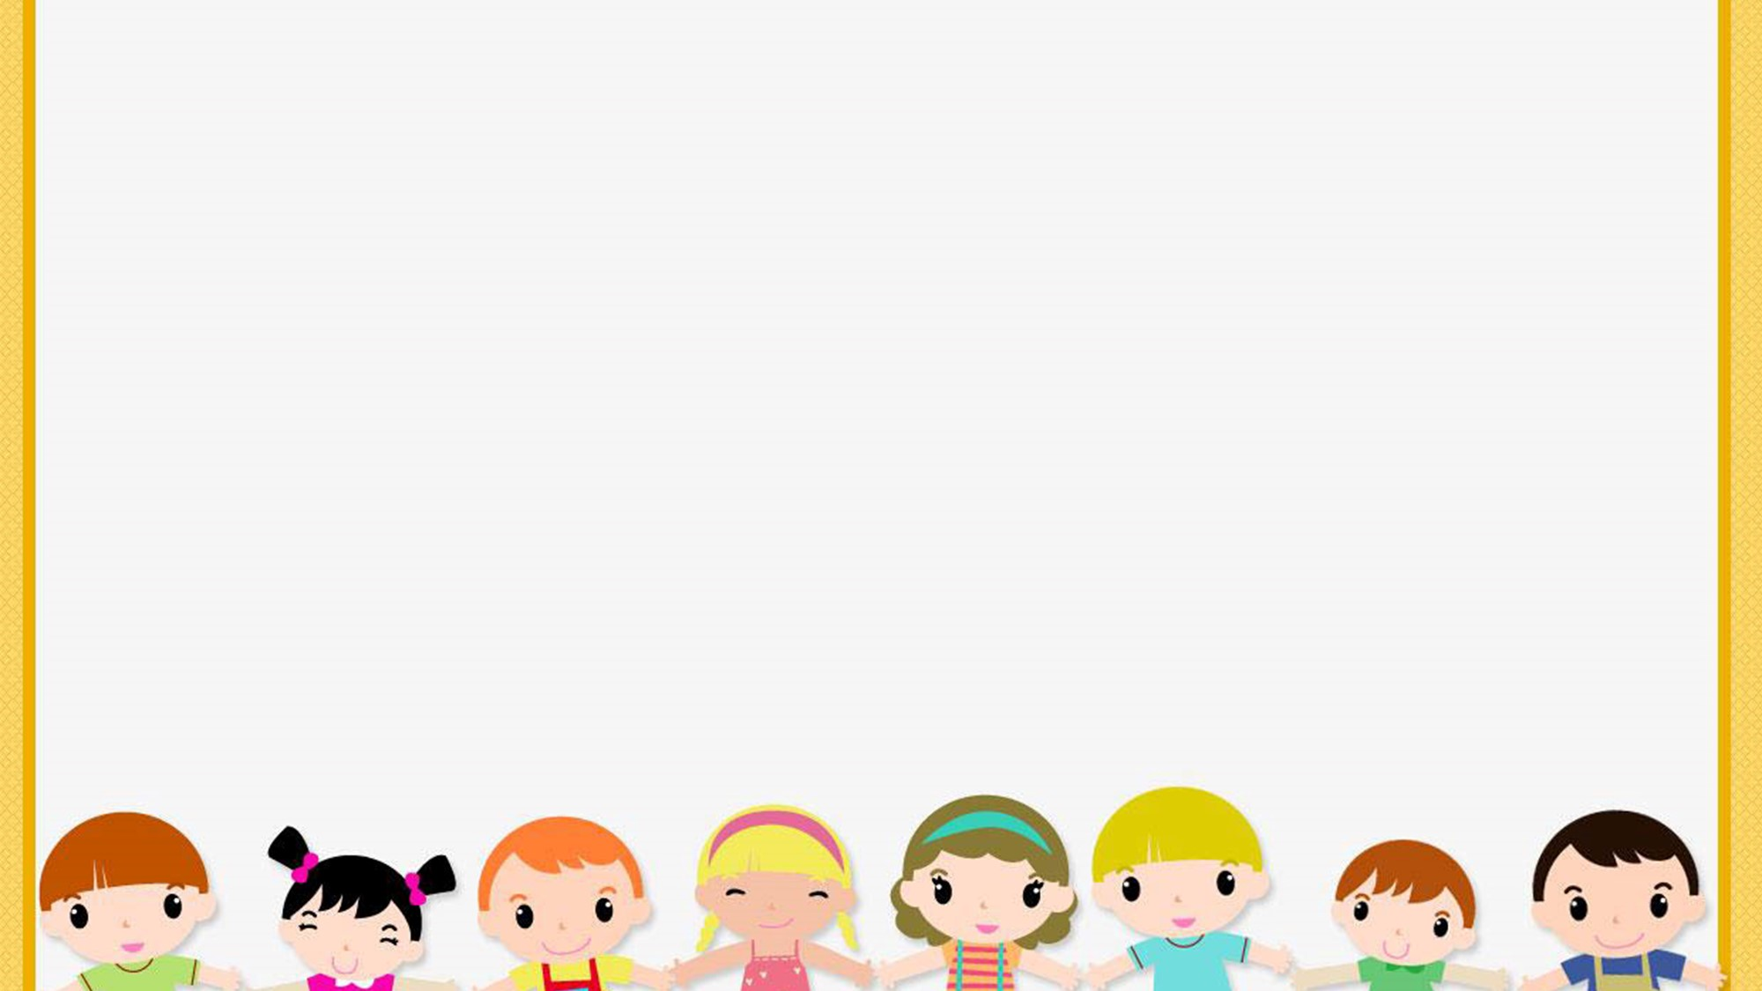
Thứ hai ngày 26 tháng 9 năm 2022
Tập đọc
Một người chính trực
Theo Quỳnh Cư, Đỗ Đức Hùng
Theo Quỳnh Cư, Đỗ Đức Hùng

Slide 6


MỤC TIÊU
- Hiểu nghĩa một số từ trong bài. Hiểu nội dung bài
- Đọc đúng các từ ngữ. Biết ngắt nghỉ hơi đúng
- Biết đọc diễn cảm toàn bài, thay đổi giọng đọc phù hợp với nội dung, từng nhân vật

Slide 7

MỘT NGƯỜI CHÍNH TRỰC
1
Tô Hiến Thành làm quan triều Lý, nổi tiếng là người chính trực.
Năm 1175, vua Lý Anh Tông mất, di chiếu cho Tô Hiến Thành phò tá thái tử Long Cán, con bà thái hậu họ Đỗ, lên ngôi. Nhưng bà Chiêu Linh thái hậu lại muốn lập con mình là Long Xưởng. Bà cho người đem vàng bạc đút lót vợ Tô Hiến Thành để nhờ ông giúp đỡ. Tô Hiến Thành nhất định không nghe, cứ theo di chiếu lập Long Cán làm vua. Đó là vua Lý Cao Tông.
Phò tá Cao Tông được 4 năm, Tô Hiến Thành lâm bệnh nặng. Quan tham tri chính sự là Vũ Tán Đường ngày đêm hầu hạ bên giường bệnh. Còn gián nghị đại phu Trần Trung Tá do bận nhiều công việc nên không mấy khi tới thăm Tô Hiến Thành được.
Một hôm, Đỗ thái hậu và vua tới thăm ông, hỏi:
- Nếu chẳng may ông mất thì ai sẽ là người thay ông?
Tô Hiến Thành không do dự, đáp:
- Có gián nghị đại phu Trần Trung Tá.
Thái hậu ngạc nhiên hỏi:
- Vũ Tán Đường hết lòng vì ông, sao không tiến cử?
Tô Hiến Thành tâu:
- Nếu Thái Hậu hỏi người hầu hạ giỏi thì thần xin cử Vũ Tán Đường, còn hỏi người tài ba giúp nước, thần xin cử Trần Trung Tá.
Theo Quỳnh Cư, Đỗ Đức Hùng
2
3

Slide 8

Luyện đọc
- Chính trực
- Tham tri chính sự
- Gián nghị đại phu
Luyện đọc câu
Nếu Thái hậu hỏi người hầu hạ giỏi thì thần xin cử Vũ Tán Đường, còn hỏi người tài ba giúp nước thần xin cử Trần Trung Tá.

Slide 9

TÌM HIỂU BÀI

Slide 10
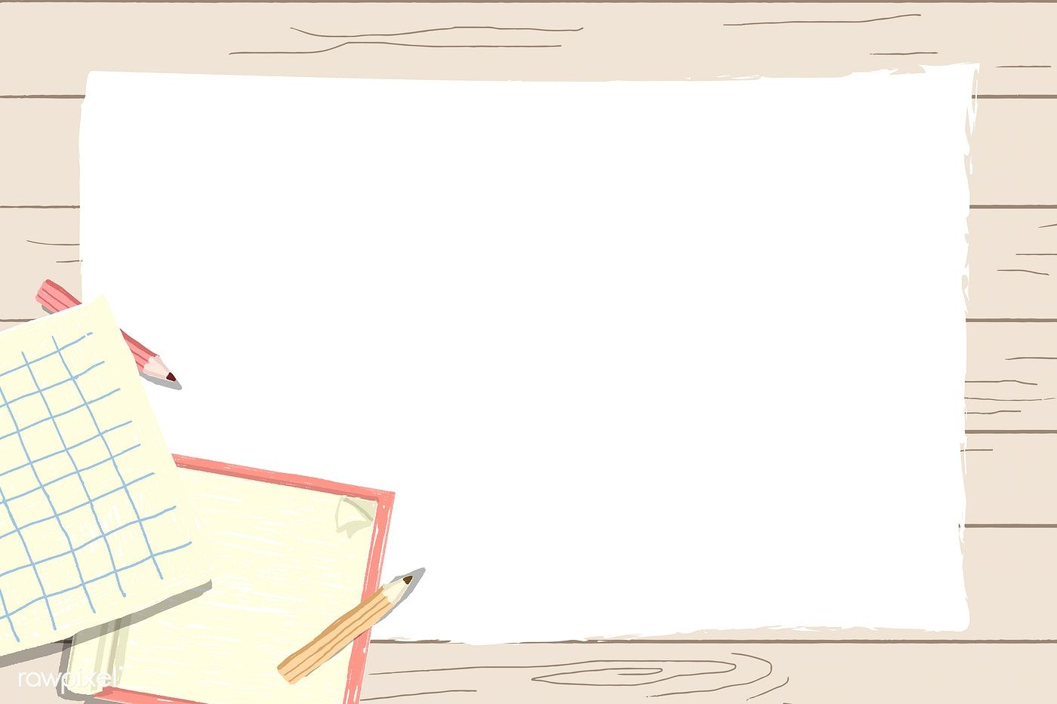
Đọc đoạn 1 và trả lời câu hỏi:
Tô Hiến Thành là ai và được giới thiệu là người như thế nào?
Tô Hiến Thành làm quan triều Lý, nổi tiếng là một người chính trực.

Slide 11
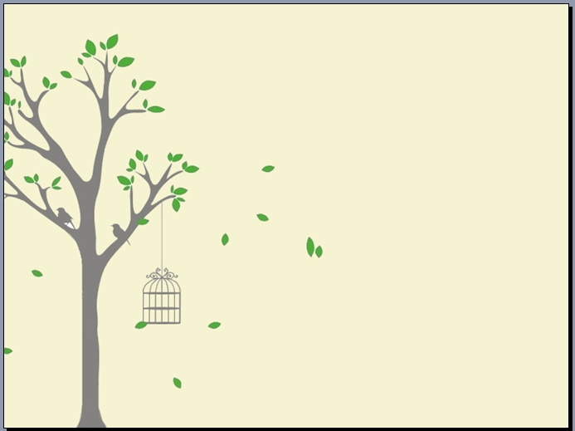
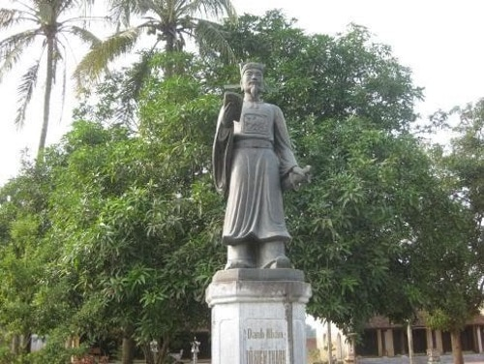
Tô Hiến Thành (1102 – 1179)
Notes:
ô Hiến Thành (1102 – 1179), người làng Hạ Mỗ (nay là xã Hạ Mỗ, huyện Đan Phượng, Hà Nội), làm quan đại thần phụ chính qua hai triều vua là Lý Anh Tông và Lý Cao Tông.
Tô Hiến Thành làm quan nổi tiếng tài năng, lại công minh chính trực, không lụy vì tiền tài, nên được tin tưởng phong cho chức thái phó.
Tô Hiến Thành công minh và chính trực.

Slide 12
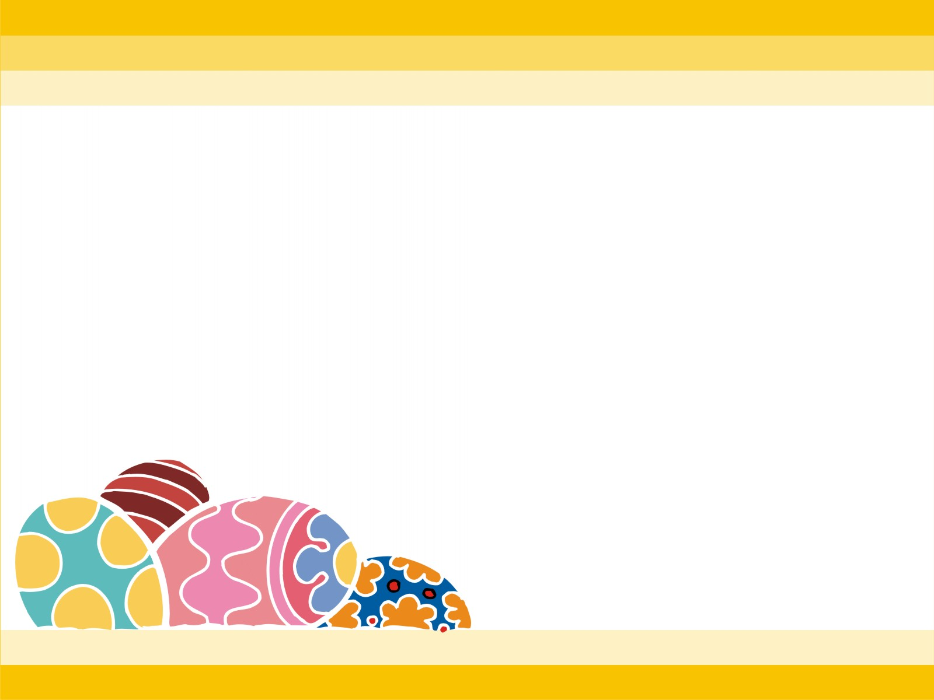
Truyền thuyết tại làng Hạ Mỗ (nay là xã Hạ Mỗ, huyện Đan Phượng, Hà Tây) kể rằng đời vua Lý Thần Tông, vùng Hạ Mỗ là một làng đông dân, chia ra nhiều xóm. Ở nơi đây có vợ chồng Phủ doãn Tràng An là Tô Trung - Nguyễn Thị Đoan đến sống ở xóm lẻ. Ông bà là người hiền lành, được bà con yêu mến, năm Nhâm Ngọ sinh được một bé trai đĩnh độ khác thường, đặt tên là Hiến Thành, hiệu là Phi Diên.
Từ thuở nhỏ, Tô Hiến Thành được dạy dỗ, học văn học võ. Khi trưởng thành, ông là một chàng trai hội đủ tài thao lược, nức tiếng gần xa. Tài đức của ông được vua Lý Anh Tông nghe biết, vời vào cung. Năm Mậu Ngọ 1138, nhân có khoa thi, ông xin ứng thi và đỗ cao, được nhà vua trọng dụng và giao cho những việc quan trọng.

Slide 13
2. Sự chính trực của Tô Hiến Thành được thể hiện trong những tình huống nào?
Sự chính trực của Tô Hiến Thành được thể hiện trong 2 tình huống:
Lập ngôi vua
Tiến cử người tài

Slide 14

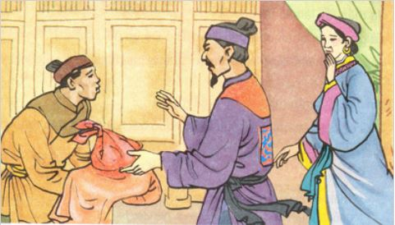
Trong việc lập ngôi vua, sự chính trực của Tô Hiến Thành thể hiện như thế nào?
Năm 1175, vua Lý Anh Tông mất, di chiếu cho Tô Hiến Thành phò tá thái tử Long Cán, con bà thái hậu họ Đỗ, lên ngôi. Nhưng bà Chiêu Linh thái hậu lại muốn lập con mình là Long Xưởng. Bà cho người đem vàng bạc đút lót vợ Tô Hiến Thành để nhờ ông giúp đỡ. Tô Hiến Thành nhất định không nghe, cứ theo di chiếu lập Long Cán làm vua. Đó là vua Lý Cao Tông.
→ Tô Hiến Thành không ham tiền bạc của cải, một lòng trung thành với di chiếu của tiên đế.

Slide 15
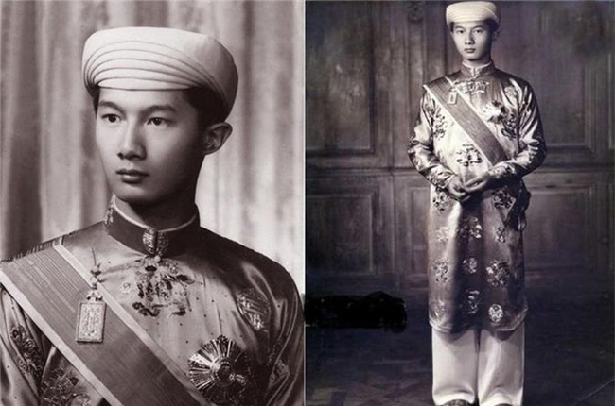
Thái tử
Con trai của vua được chọn để nối ngôi cha
Vị thái tử cuối cùng của triều Nguyễn

Slide 16
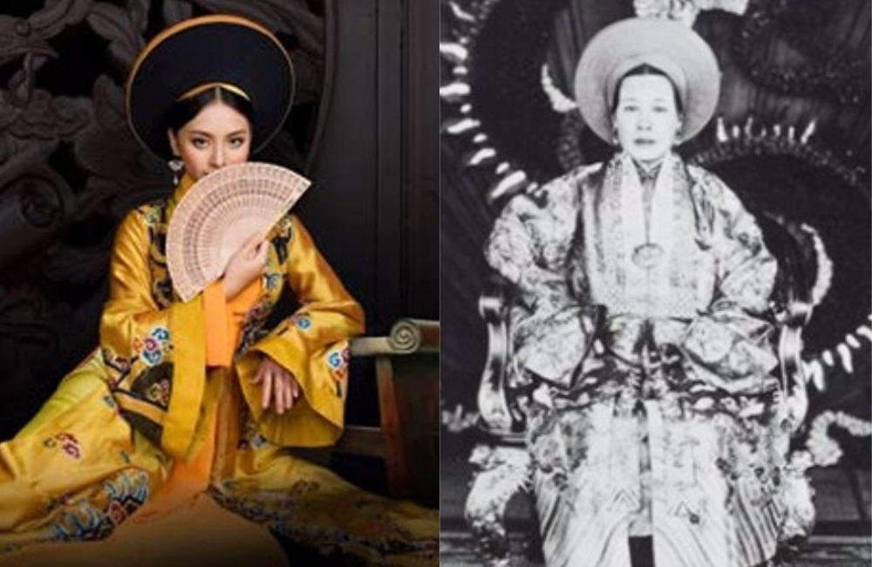
Thái hậu
Mẹ của vua

Slide 17
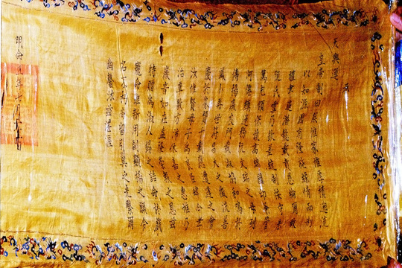
Di chiếu
Lệnh (viết) của vua truyền lại trước khi mất

Slide 18
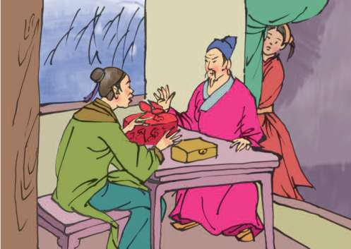
Đoạn 1: Thái độ của Tô Hiến Thành trong việc lập ngôi vua

Slide 19
HS đọc thầm đoạn 2 và đoạn 3 để trả lời các câu hỏi sau:
Khi Tô Hiến Thành ốm nặng, ai thường xuyên chăm sóc ông?
Quan tham tri chính sự Vũ Tán Đường ngày đêm hầu hạ ông.
Tô Hiến Thành tiến cử ai thay ông đứng đầu triều đình?
Quan gián nghị đại phu Trần Trung Tá.

Slide 20
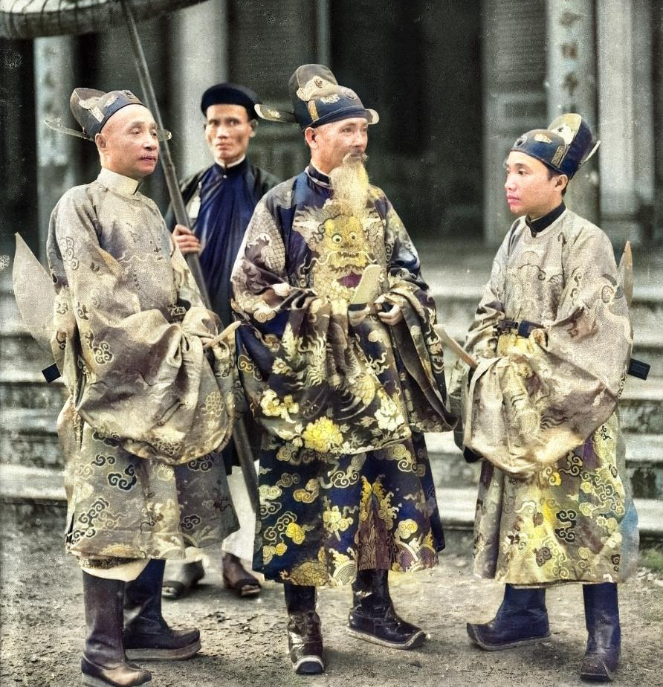
Tham tri chính sự
Chức quan dưới tể tướng, cùng bàn công việc triều đình với tể tướng

Slide 21
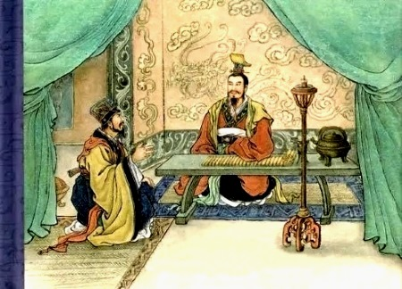
Gián nghị đại phu
Chức quan giữ việc can ngăn vua để vua không làm điều trái

Slide 22
Vì sao Thái hậu ngạc nhiên khi Tô Hiến Thành tiến cử Trần Trung Tá?
Vì Vũ Tán Đường lúc nào cũng ở bên giường bệnh Tô Hiến Thành, tận tình chăm sóc ông nhưng lại không được tiến cử, còn Trần Trung Tá bận nhiều công việc nên ít khi tới thăm ông, lại được ông tiến cử.

Slide 23
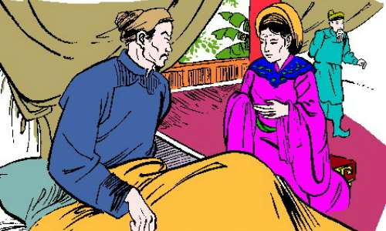
Trong việc tìm người giúp nước, sự chính trực của Tô Hiến Thành thể hiện như thế nào?
Phò tá Cao Tông được 4 năm, Tô Hiến Thành lâm bệnh nặng. Quan tham tri chính sự là Vũ Tán Đường ngày đêm hầu hạ bên giường bệnh. Còn gián nghị đại phu Trần Trung Tá do bận nhiều công việc nên không mấy khi tới thăm Tô Hiến Thành được.
Một hôm, Đỗ thái hậu và vua tới thăm ông, hỏi:
- Nếu chẳng may ông mất thì ai sẽ là người thay ông?
Tô Hiến Thành không do dự, đáp:
- Có gián nghị đại phu Trần Trung Tá.
Thái hậu ngạc nhiên hỏi:
- Vũ Tán Đường hết lòng vì ông, sao không tiến cử?
Tô Hiến Thành tâu:
- Nếu Thái Hậu hỏi người hầu hạ giỏi thì thần xin cử Vũ Tán Đường, còn hỏi người tài ba giúp nước, thần xin cử Trần Trung Tá.
- Tô Hiến Thành cử người tài ba ra giúp nước chứ không cử người ngày đêm hầu hạ mình.
→ Tô Hiến Thành luôn đặt lợi ích của đất nước lên trên lợi ích riêng.

Slide 24
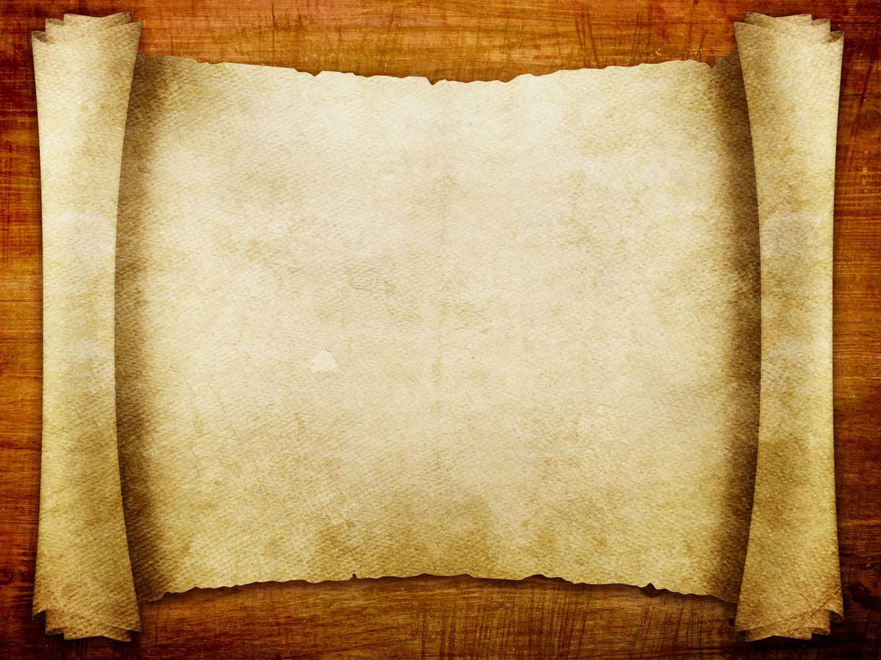
Vì sao nhân dân ca ngợi những người chính trực như ông Tô Hiến Thành?
Vì những người chính trực bao giờ cũng đặt lợi ích của đất nước lên trên lợi ích riêng. Họ làm được nhiều điều tốt cho dân, cho nước.

Slide 25
Qua nhân vật Tô Hiến Thành, em hiểu “chính trực” là như thế nào?
→ Chính trực: ngay thẳng, không vì lợi ích của mình mà che giấu sự thật.

Slide 26
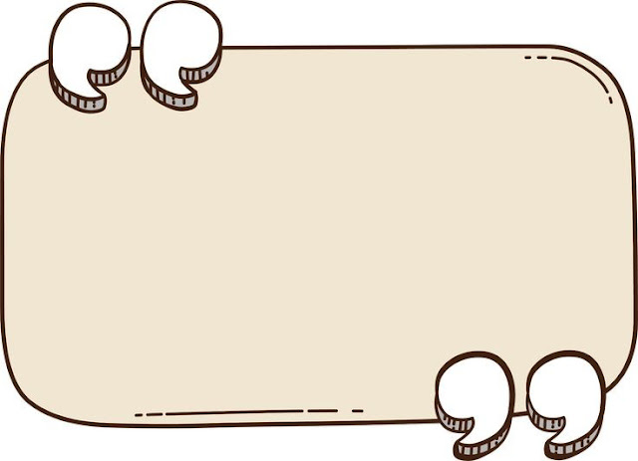
Nội dung chính của bài
Ca ngợi sự chính trực, thanh liêm, tấm lòng vì dân vì nước của Tô Hiến Thành – vị quan nổi tiếng cương trực thời xưa.

Slide 27
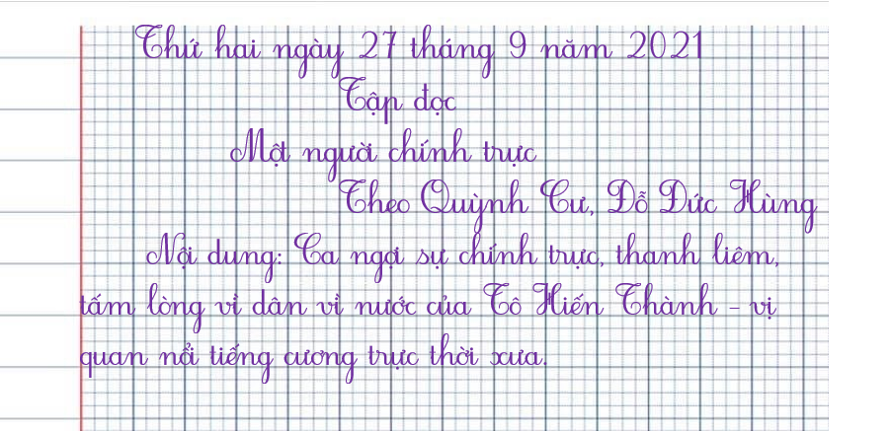

Slide 28
Em có biết?
Tô Hiến Thành còn có rất nhiều công lao:
Bình định nổi loạn
Tổ chức khai hoang lấn biển các vùng ven biển thuộc các tỉnh Quảng Ninh, Thanh Hóa và Hà Tĩnh ngày nay.
Giữ yên biên giới.
Giúp vua ban hành luật lệ mới giúp nước Đại Việt đi vào trật tự.
Notes:
Nhân dân ta biết ơn đã lập đền thờ Tô Hiến Thành tại Sầm Sơn, Thanh Hóa

Slide 29
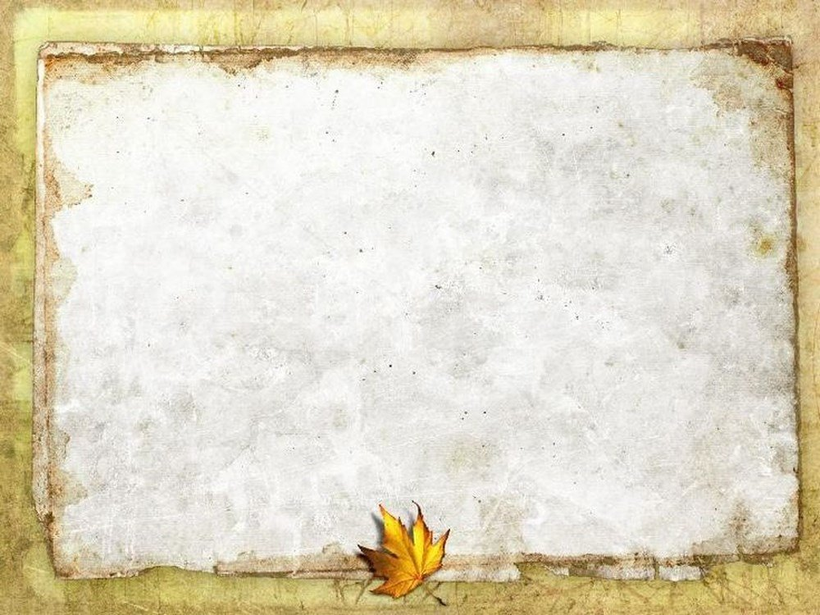
Kể về những tấm gương chính trực trong lịch sử mà em biết.

Slide 30
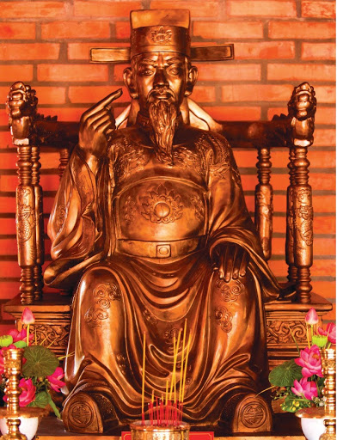
Trần Thủ Độ - không vì tình riêng mà làm sai phép nước
Notes:
Thái sư Trần Thủ Độ (1194 - 1264) là người đoạt vương vị cho nhà Trần. Đây là người “đạo diễn” cho một sự thay đổi triều đại; cũng là người mang trọng trách gánh vác Hoàng triều Trần thời kỳ đầu, mở ra một vương triều huy hoàng trong cả việc giữ nước, chống giặc ngoại xâm, lẫn việc xây dựng đất nước. Ông còn là bậc thầy về quân sự, với lòng trung quân, ái quốc tột độ, với sự cai trị đất nước nghiêm minh.
Ảnh: Tượng thờ Thái sư Trần Thủ Độ tại Thiền viện Trúc Lâm Phương Nam tọa lạc tại ấp Mỹ Nhơn, xã Mỹ Khánh, huyện Phong Điền, TP. Cần Thơ.

Slide 31
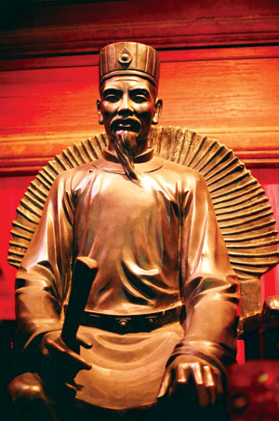
Chu Văn An - dâng sớ Thất trảm
Notes:
Chu Văn An (1292 - 1370) người làng Văn Thôn, huyện Thanh Đàm (nay là huyện Thanh Trì-Hà Nội) đương thời đã nổi tiếng là một nhà giáo tài đức, có nhiều học trò thành đạt. Đời vua Trần Minh Tông, ông được mời làm Tư nghiệp Quốc tử giám để dạy Thái tử học. Đến đời Trần Dụ Tông, triều chính suy vị, bị bọn gian thần lũng đoạn, ông dâng sớ Thất trảm (xin chém 7 kẻ nịnh thần). Vua không nghe, ông bỏ quan về ở ẩn. Với tài năng, đức độ và tính cương trực, ông được coi là tấm gương tiêu biểu cho nhà giáo Việt Nam.

Slide 32
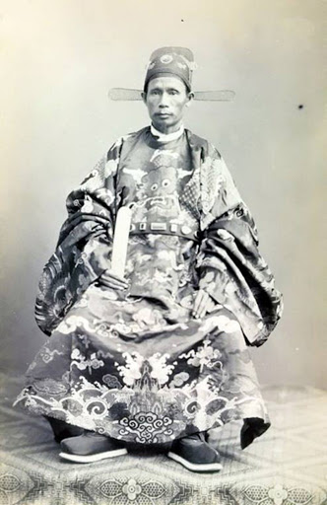
Phạm Phú Thứ - dâng sớ can gián vua
Notes:
Phạm Phú Thứ (1820-1883) quê làng Đông Bàn, huyện Diên Phước, nay thuộc xã Điện Trung, huyện Điện Bàn, tỉnh Quảng Nam, thông minh từ nhỏ, học rộng, tài cao, làm quan dưới triều Nguyễn. Ông thấy ở triều đình vua trẻ ham mê vui chơi, lơ là việc triều chính trong lúc đất nước đang đứng trước nguy cơ xâm lược của giặc ngoài, đã dũng cảm dâng sớ can gián nhà vua với lời lẽ thẳng thắn và thiết tha. Sớ tâu lên, Phạm Phú Thứ phải trả một giá khá đắt vì tội “phạm thượng. Ông bị cách chức, đày đi khổ sai một năm ở trạm bưu chính Thừa Nông, phía tây nam thành Huế. Tuy nhiên 23 năm sau, khi đã luống tuổi và ở địa vị cao, Phạm Phú Thứ lại một lần nữa dám phê bình vua: “Phóng túng, tuần du vô độ”.

Slide 33

Dặn dò
1. Đọc lại bài và nêu nội dung bài vừa học.
2. Chuẩn bị trước trước bài “Tre Việt Nam” SGK Trang 41

Slide 34

CHÚC CÁC EM
HỌC TỐT

